Slide 1
МИНИСТЕРСТВО ОБРАЗОВАНИЯ И НАУКИ РОССИЙСКОЙ ФЕДЕРАЦИИ
Федеральное государственное бюджетное образовательное учреждение высшего профессионального образования
«КУБАНСКИЙ ГОСУДАРСТВЕННЫЙ УНИВЕРСИТЕТ»
(ФГБОУ ВПО «КубГУ»)
ФОРМИРОВАНИЕ ПРИОРИТЕТНЫХ НАПРАВЛЕНИЙ РАЗВИТИЯ ЭКОНОМИКИ РОССИИ В КОНТЕКСТЕ ГЛОБАЛЬНЫХ ПЕРЕМЕН
Выполнила Малахова Татьяна Сергеевна
к.э.н., преподаватель кафедры
мировой экономики и менеджмента КубГУ

Slide 2
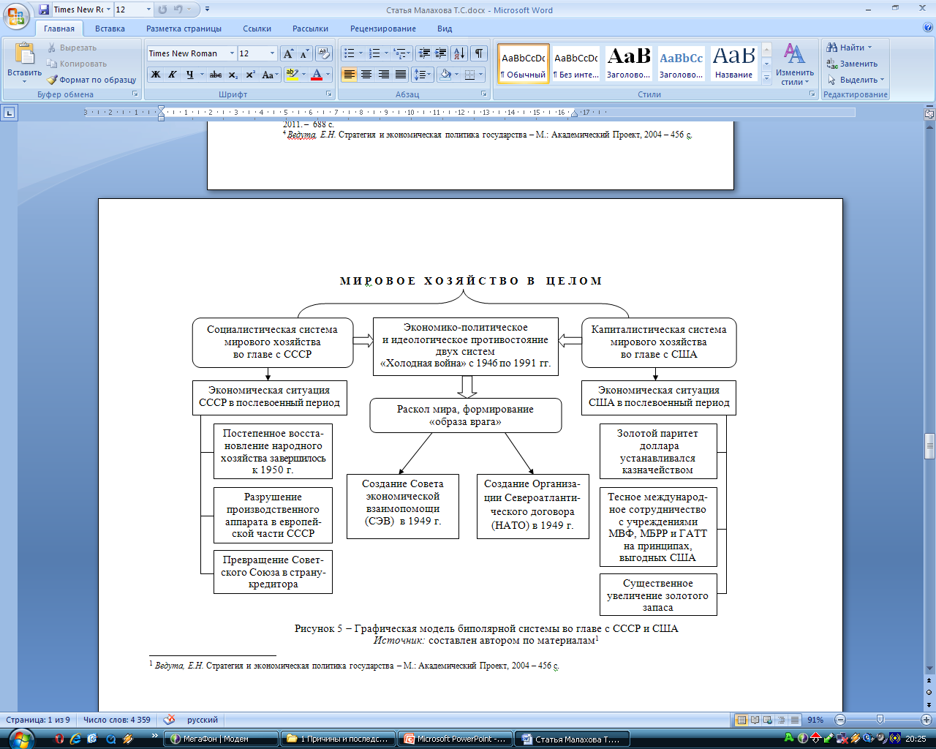
Рисунок 1 − Графическая модель биполярной системы во главе с СССР и США (составлен автором)

Slide 3
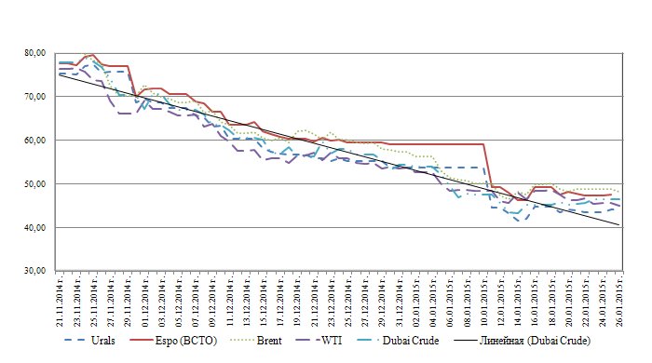
Рисунок 2 − График котировок нефти марок Urals, Espo (BCTO), Brent, WTI, Dubai Crude, (USD/bbl) (составлено автором)

Slide 4
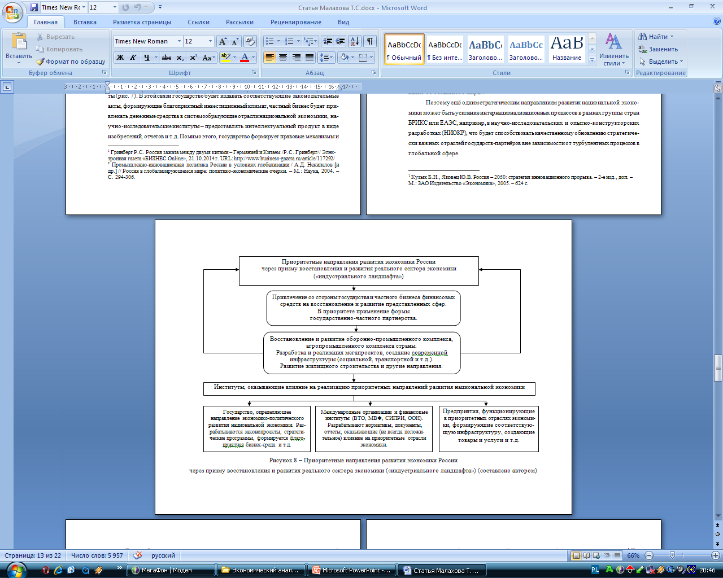
Рисунок 3 − Приоритетные направления развития экономики России через призму восстановления и развития реального сектора экономики («индустриального ландшафта») (составлено автором)

Slide 5
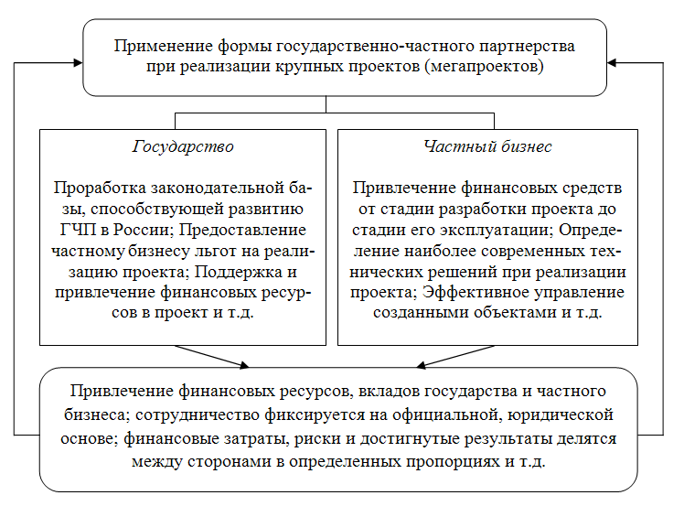
Рисунок 4 – Применение формы государственно-частного партнерства при реализации крупных проектов (мегапроектов) (составлено автором)

Slide 6
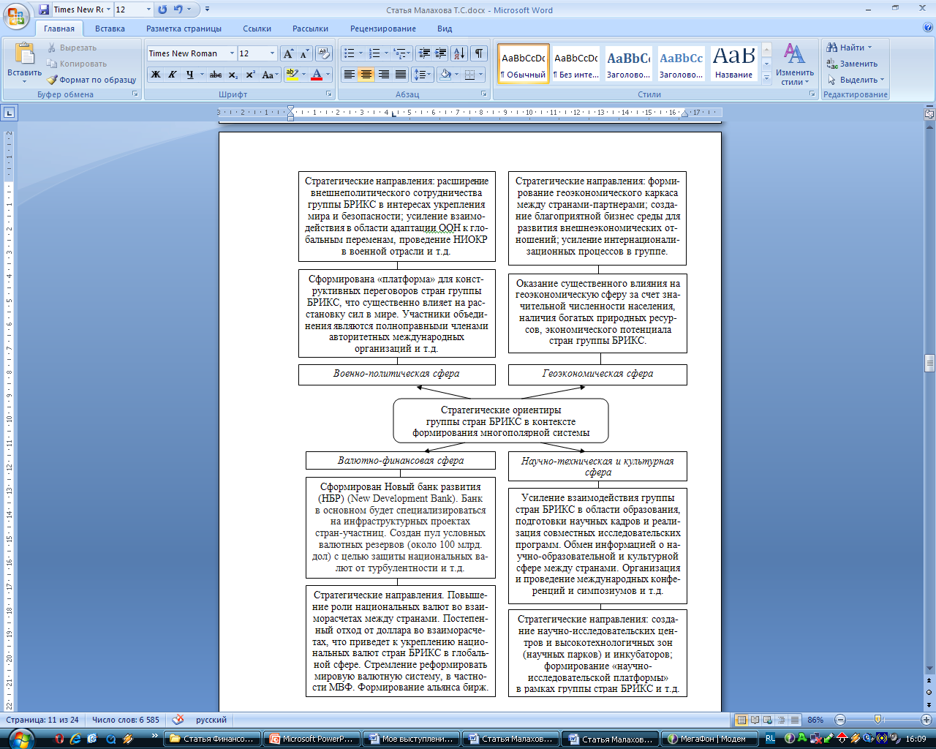
Рисунок 5 − Стратегические ориентиры взаимодействия группы стран БРИКС в контексте формирования многополярной системы

Slide 7
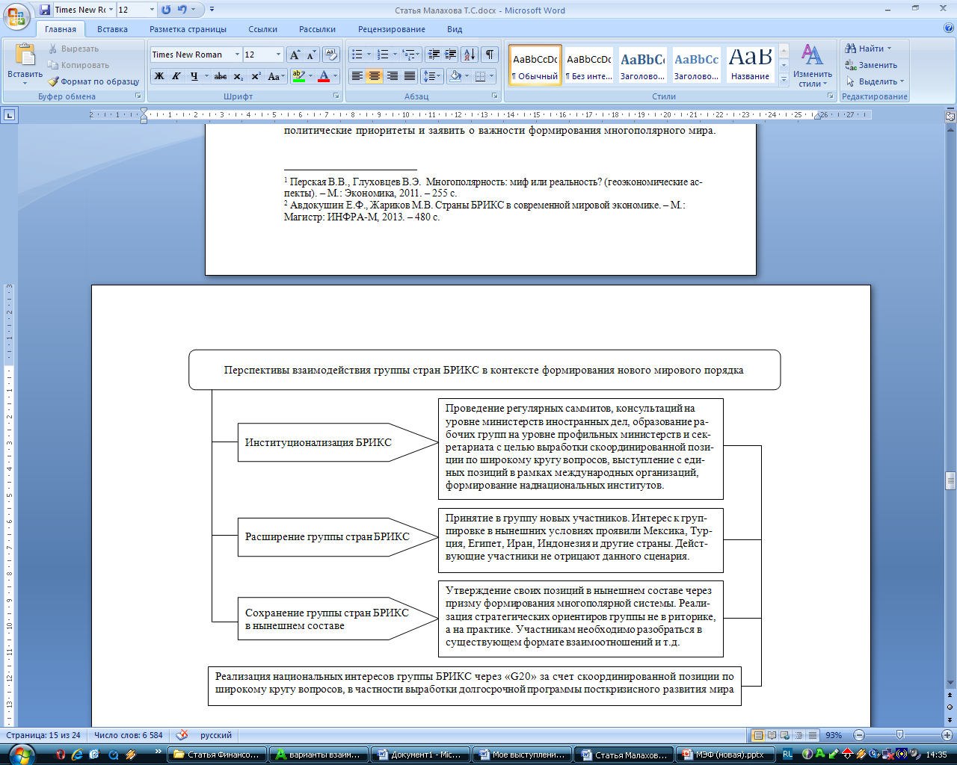
Рисунок 6 − Перспективы взаимодействия группы стран БРИКС в контексте формирования нового мирового порядка
(составлено автором)

Slide 8
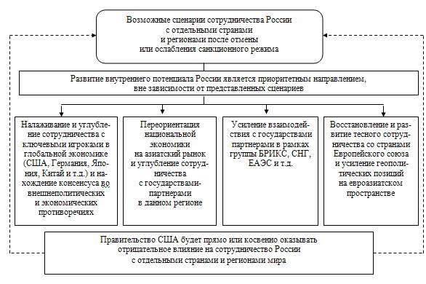
Рисунок 7 −Возможные сценарии сотрудничества России с отдельными странами и регионами после отмены или ослабления санкционного режима (составлено автором)

Slide 9
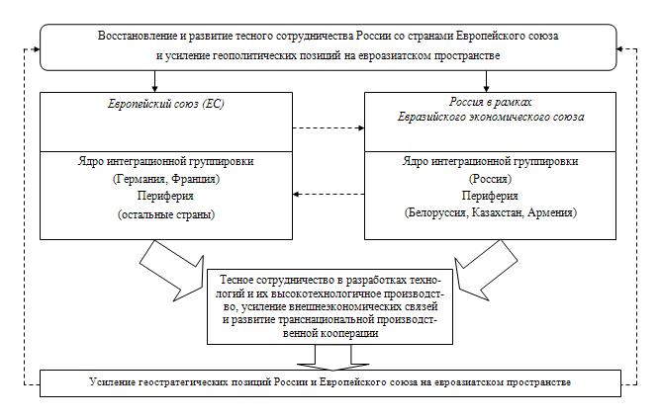
Рисунок 8 − Восстановление и развитие тесного сотрудничества России со странами Европейского союза и усиление геополитических позиций на евроазиатском пространстве (составлено автором)

Slide 10
Спасибо за внимание!!!
E-mail: malakhovats@mail.ru

